Slide 1
Люблю тебя, моя Россия.
Заседание клуба «Знание».

Slide 2
Ч А Д А У З Е И Н В Е Е Б Е Д А О П
УДАЧА
ВЕЗЕНИЕ
ПОБЕДА

Slide 3
Люблю тебя, моя Россия.

Slide 4
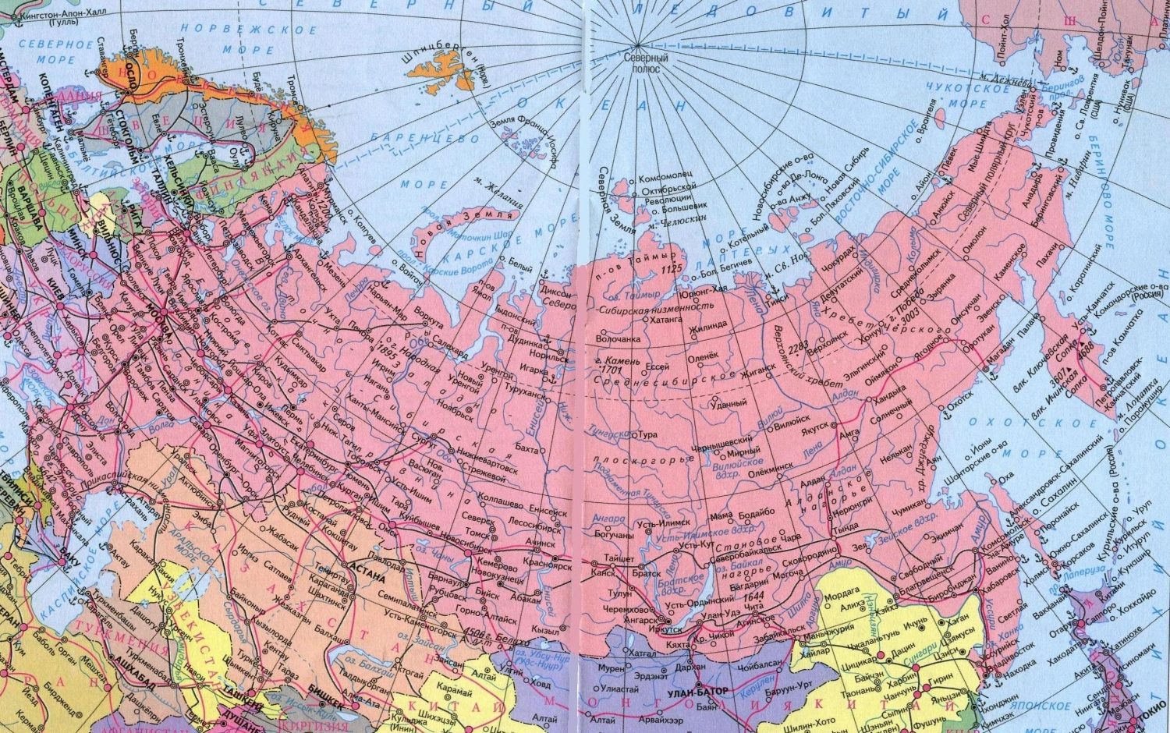

Slide 5
Австралия Антарктида

Slide 6
Россия
Русь.
Русские
Россияне.
Россия.

Slide 7
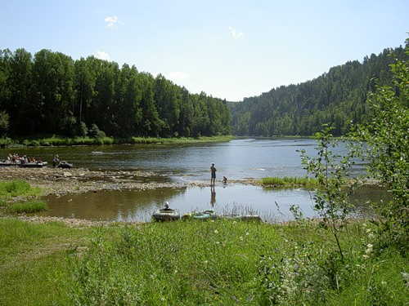

Slide 8
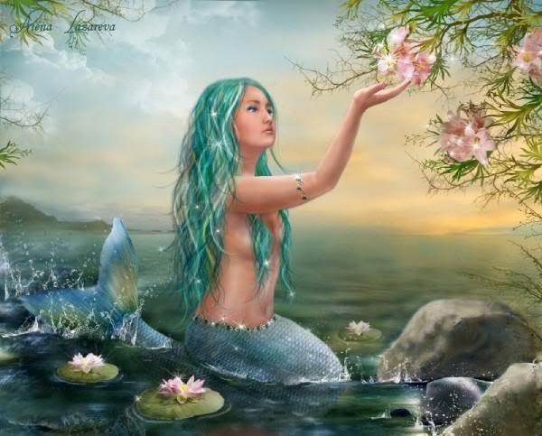

Slide 9
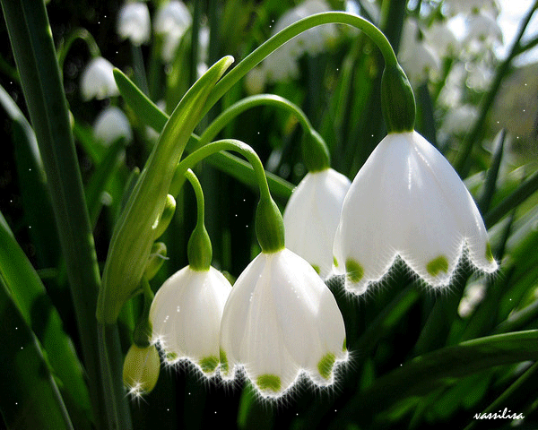

Slide 10
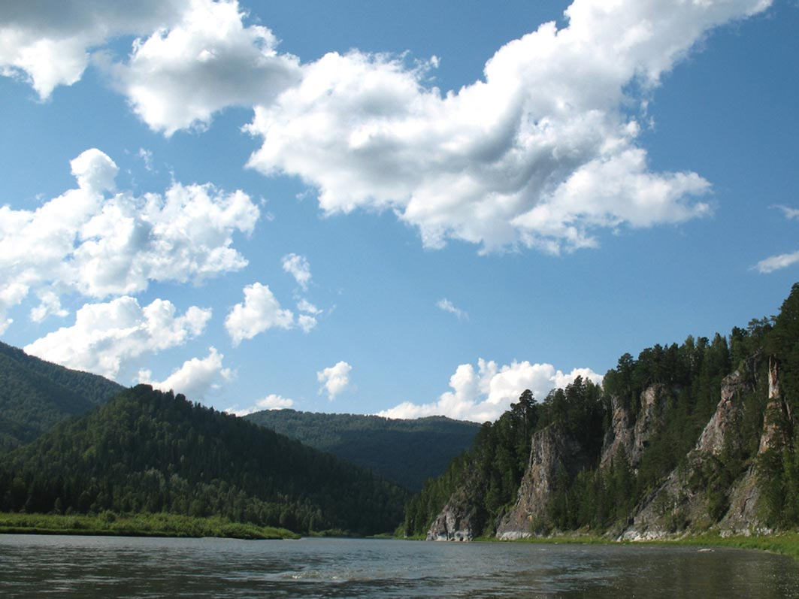

Slide 11
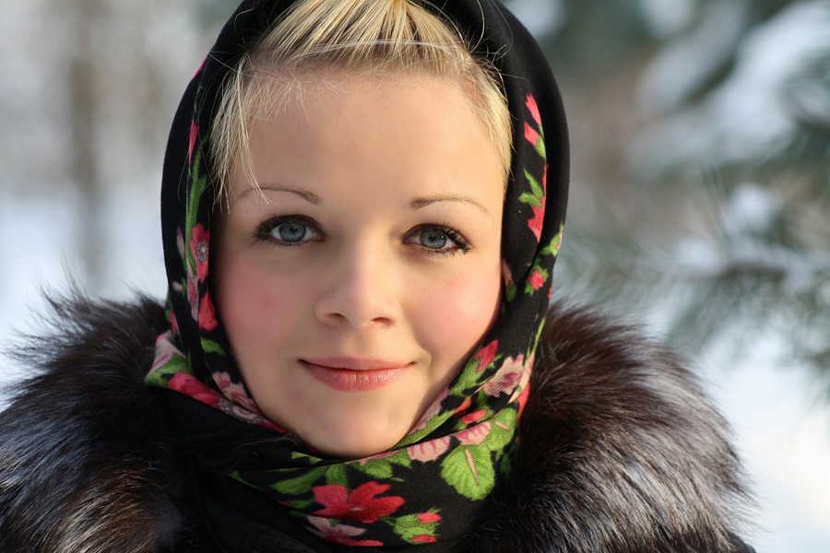

Slide 12
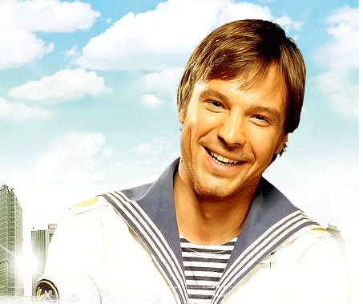

Slide 13
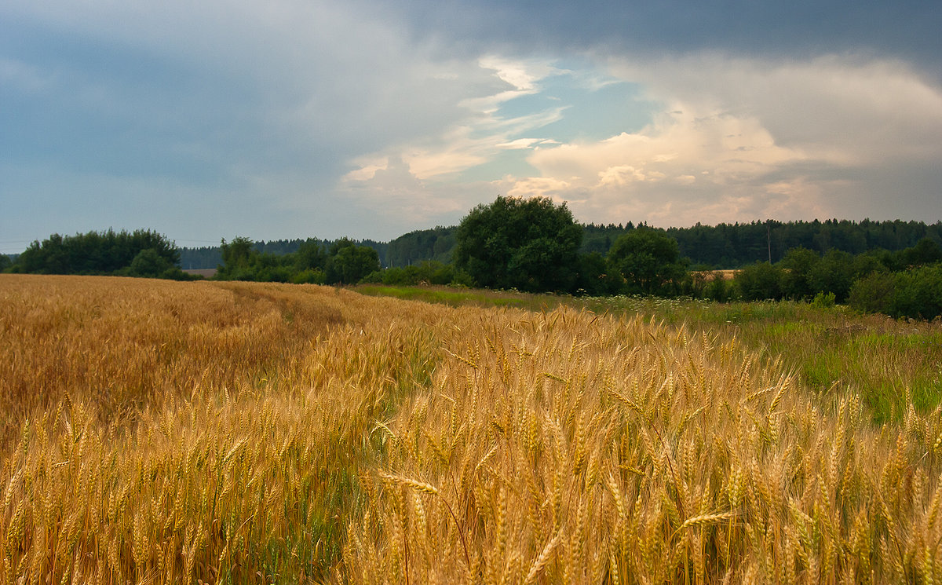

Slide 14
Русь – это страна, где много рек и озер, а русский – это человек, живущий у воды.

Slide 15
Русь – светлое место! Русь – страна света.

Slide 16
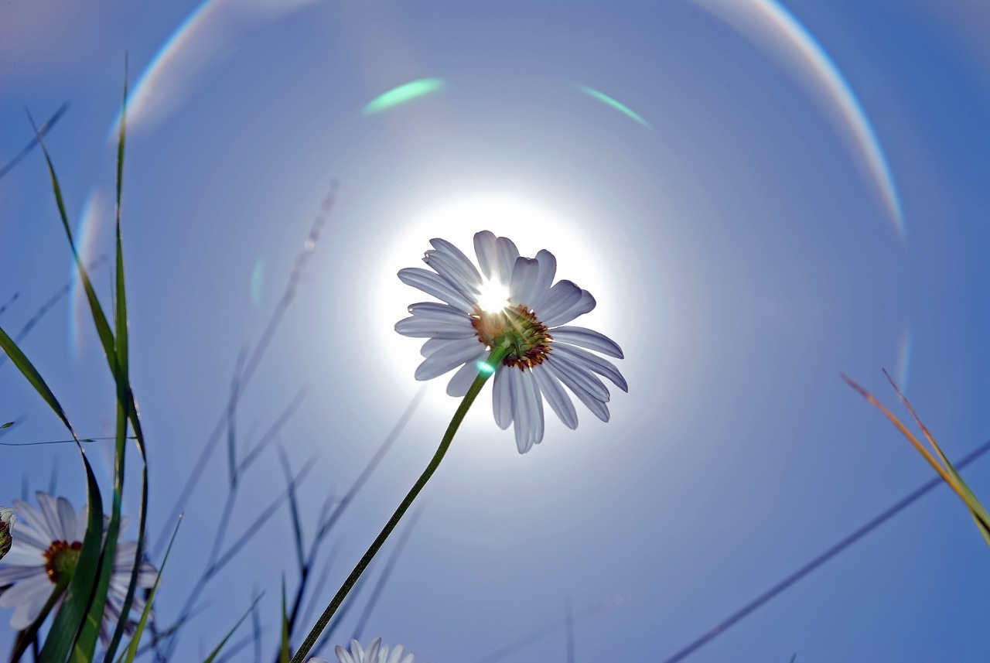

Slide 17
Традиции
это исторически сложившиеся и передаваемые из поколения в поколения обычаи, нормы поведения, взгляды, вкусы и т.д.

Slide 18
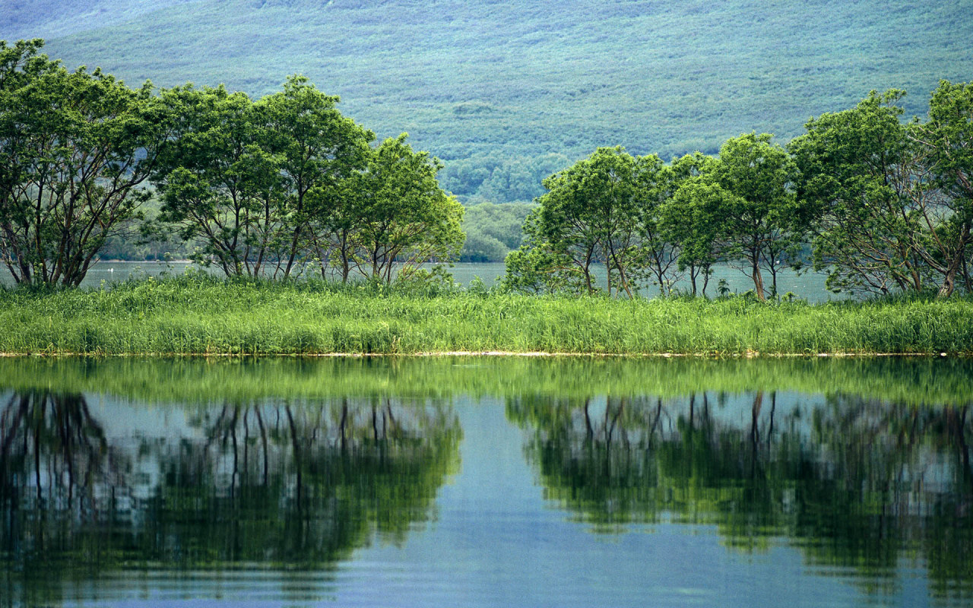

Slide 19
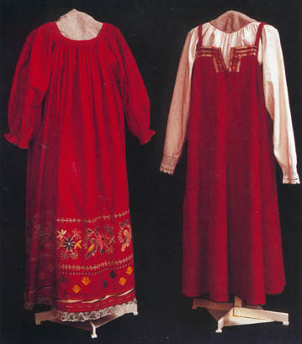

Slide 20
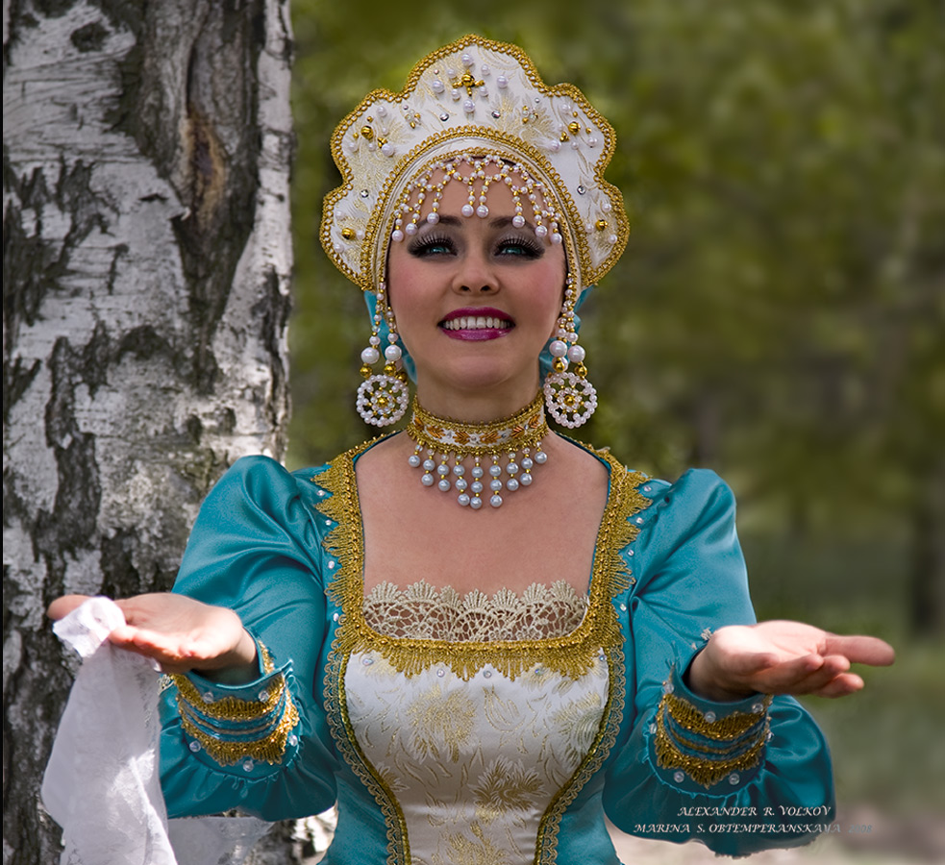

Slide 21
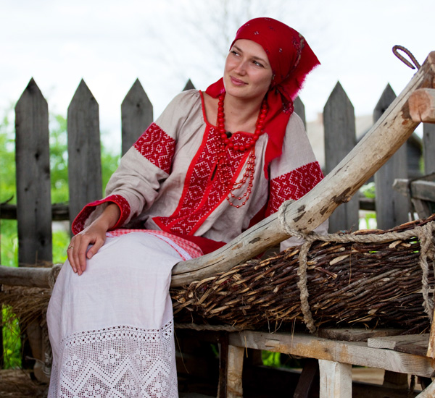

Slide 22
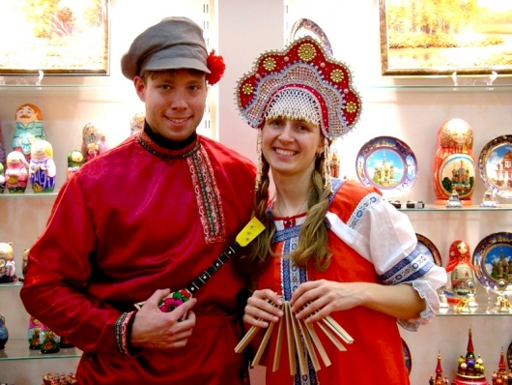

Slide 23
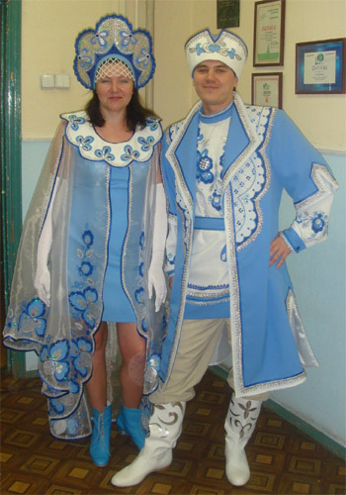

Slide 24
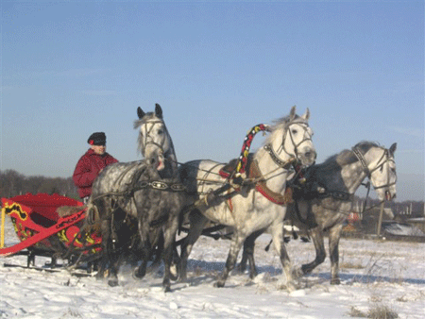

Slide 25
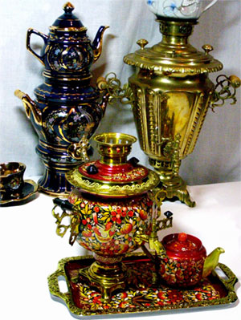

Slide 26
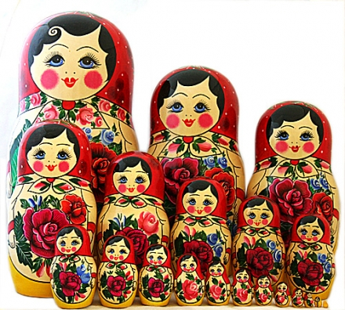

Slide 27
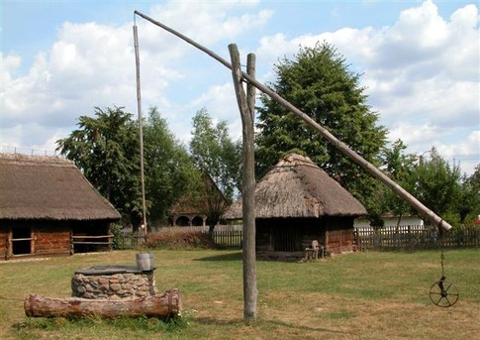

Slide 28
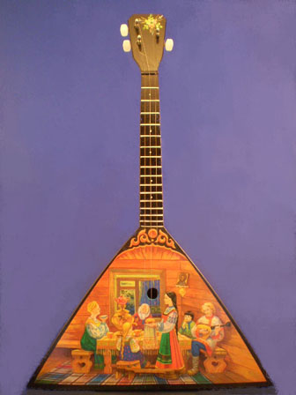

Slide 29
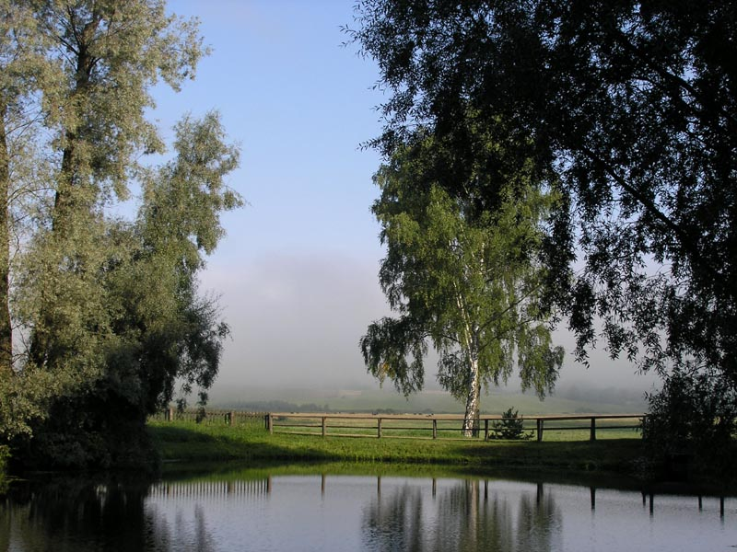

Slide 30
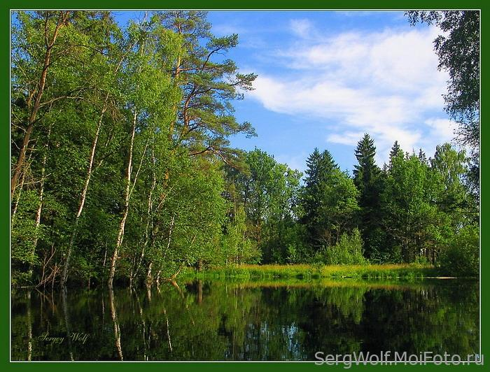

Slide 31
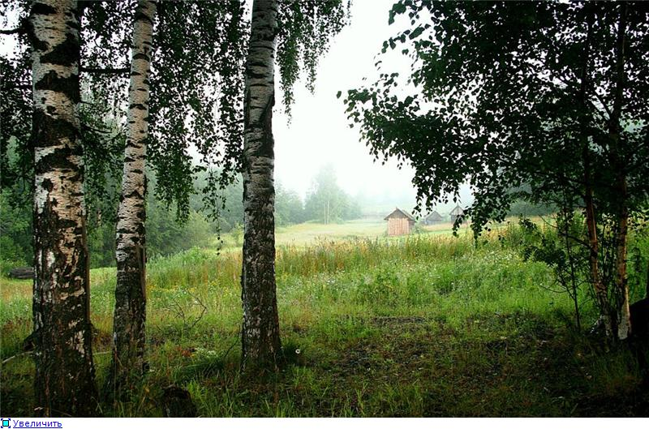

Slide 32
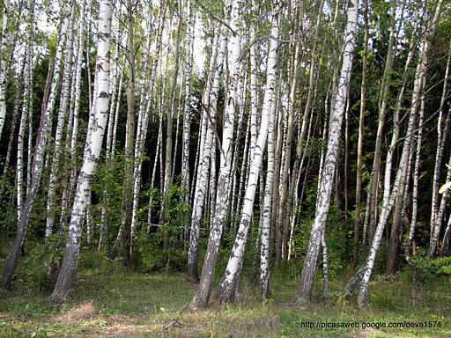

Slide 33
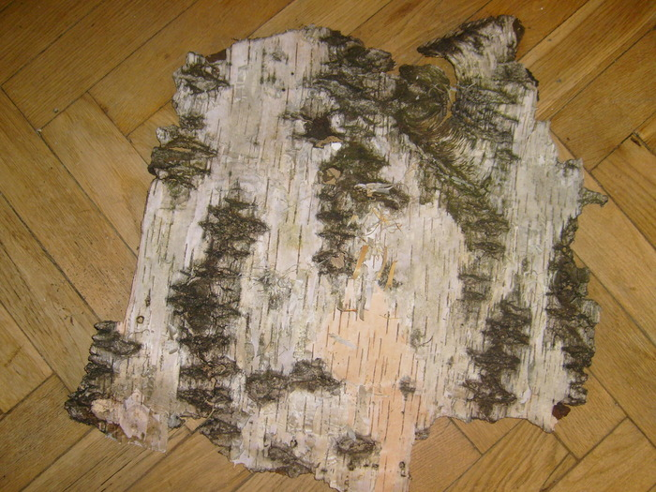

Slide 34
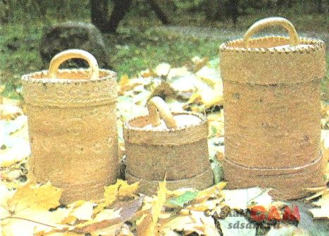

Slide 35
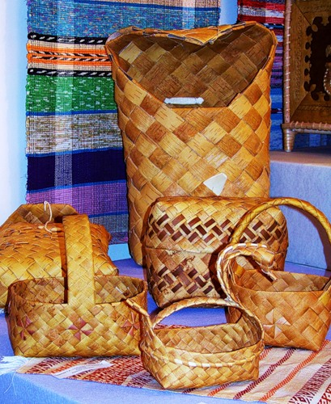

Slide 36
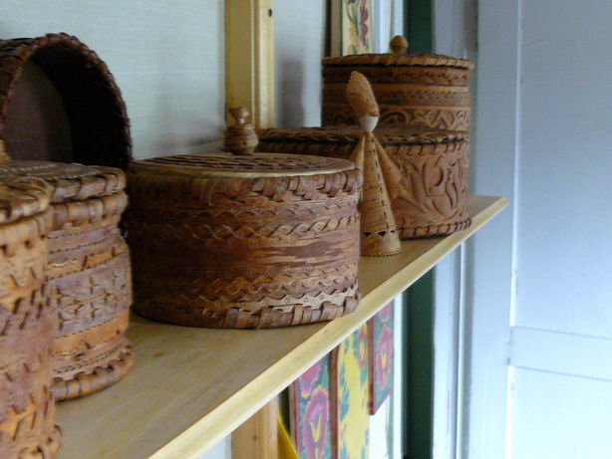

Slide 37
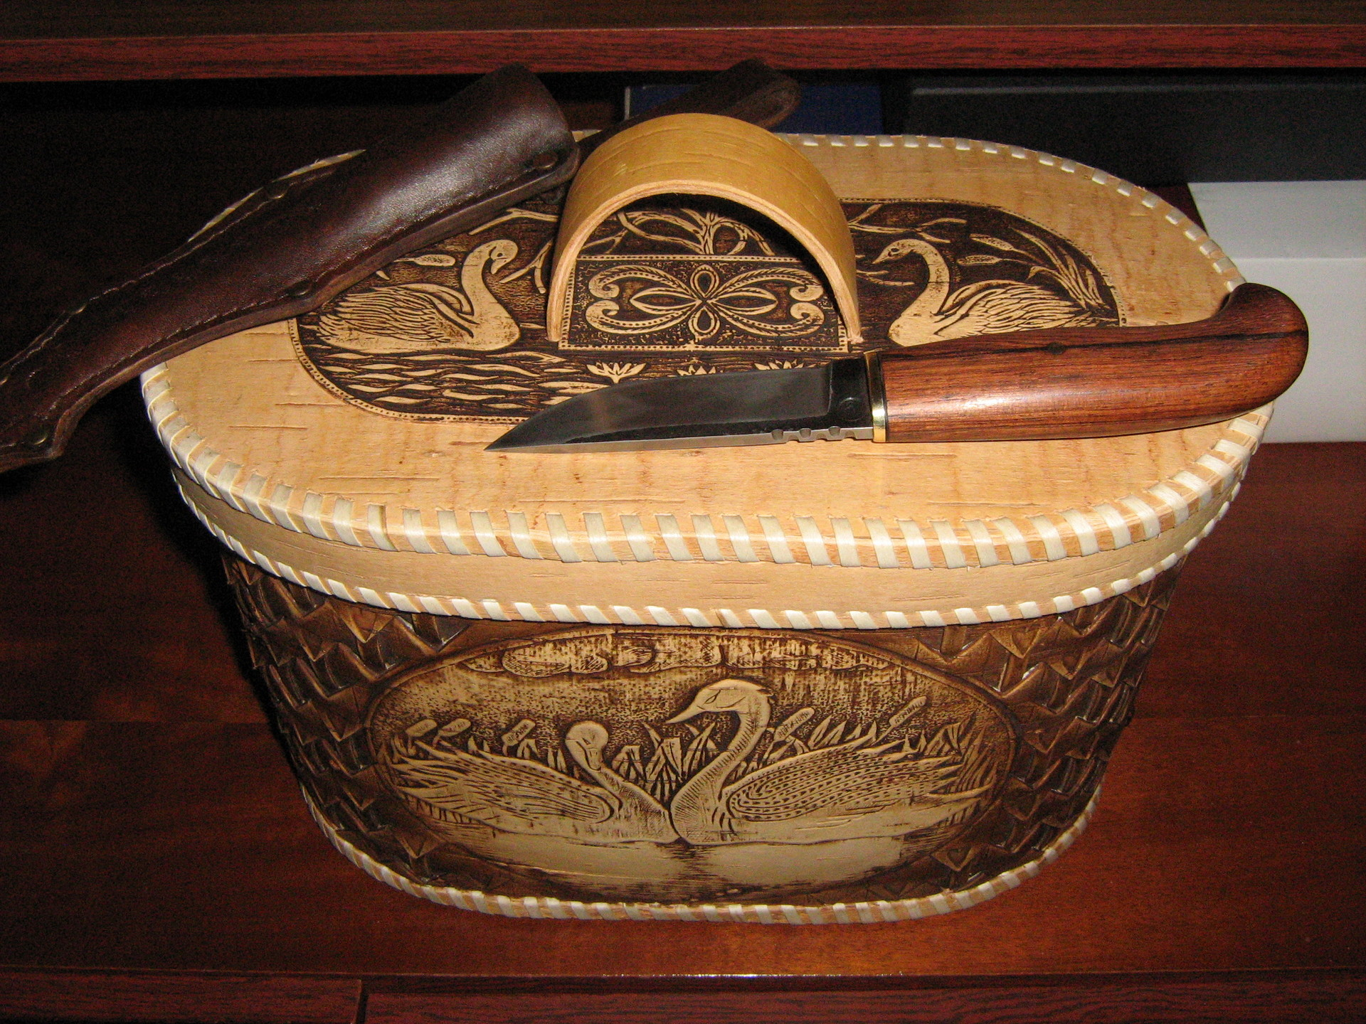

Slide 38
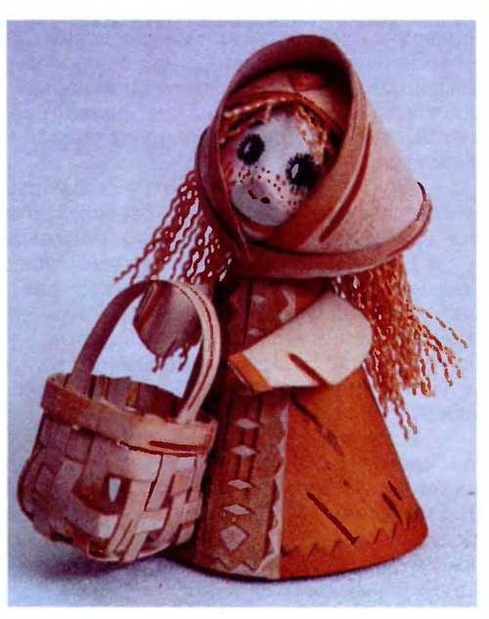

Slide 39
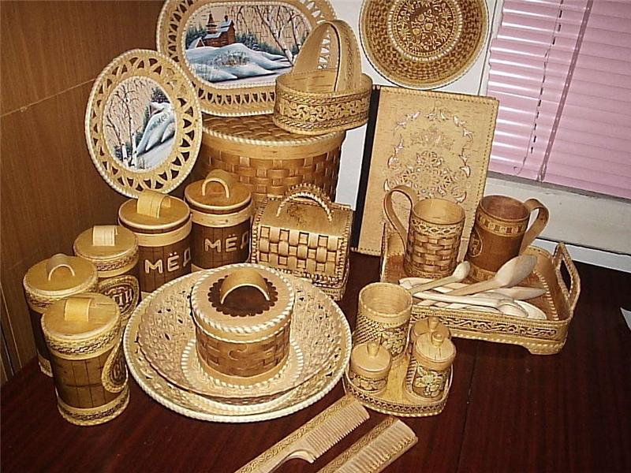

Slide 41
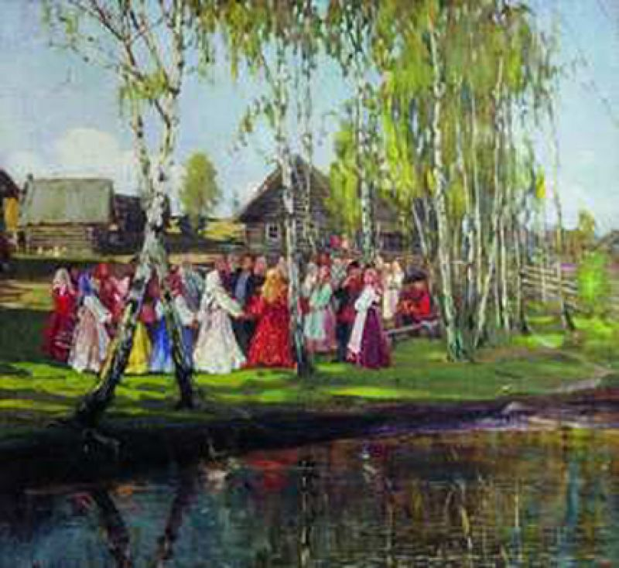

Slide 42
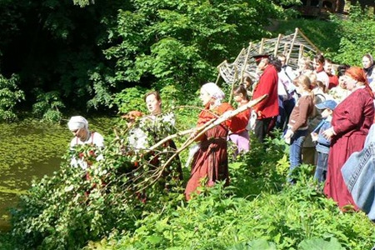

Slide 43
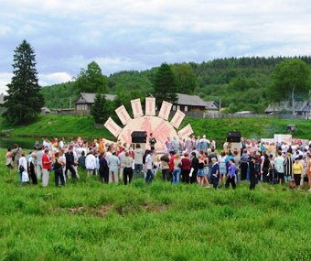

Slide 44
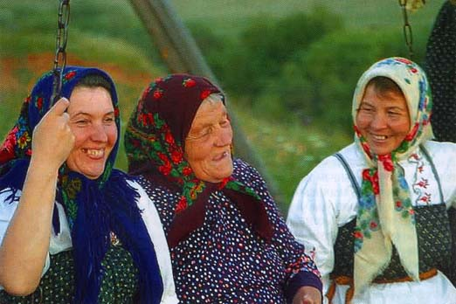

Slide 45
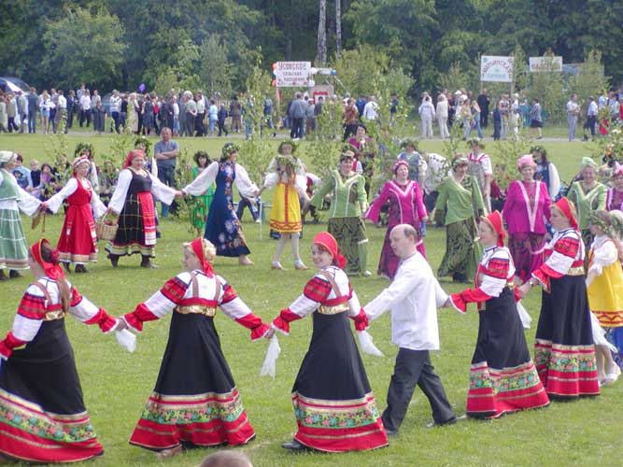

Slide 46
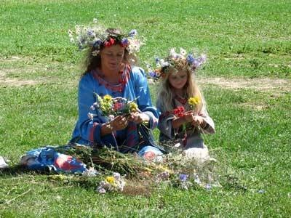

Slide 47
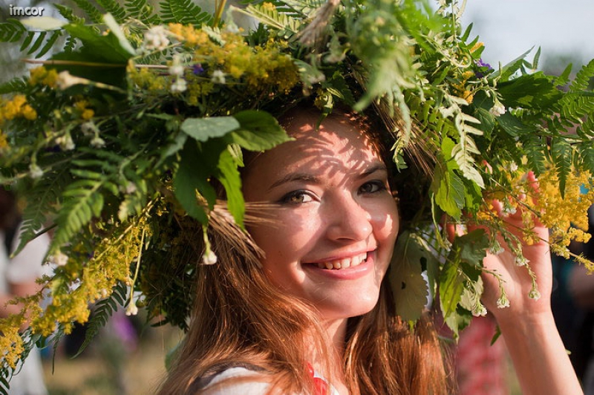

Slide 48
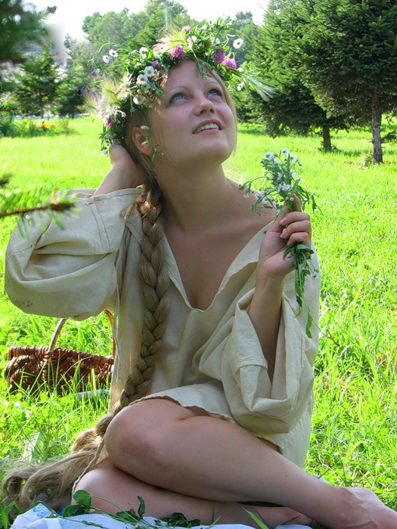

Slide 49
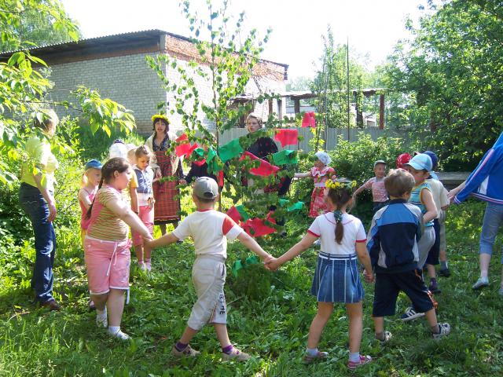

Slide 50
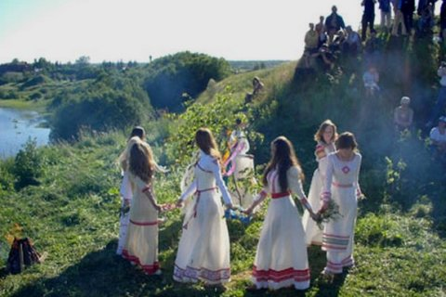

Slide 51
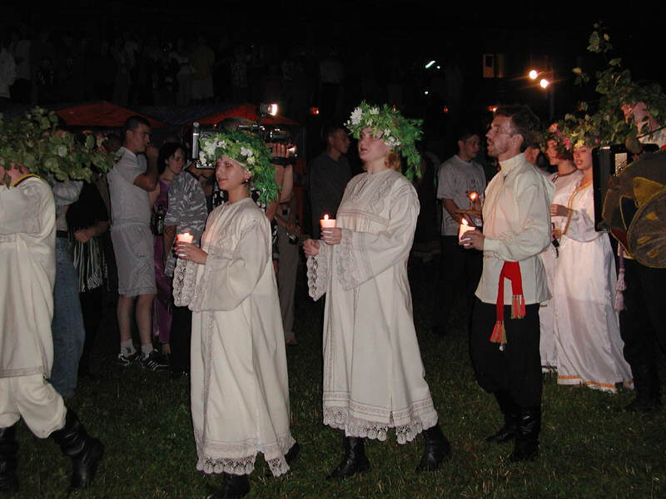

Slide 52
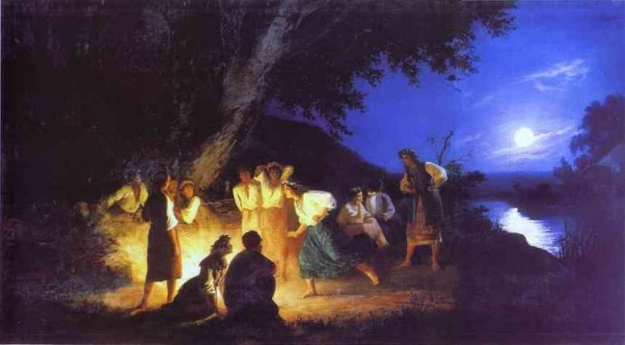

Slide 53
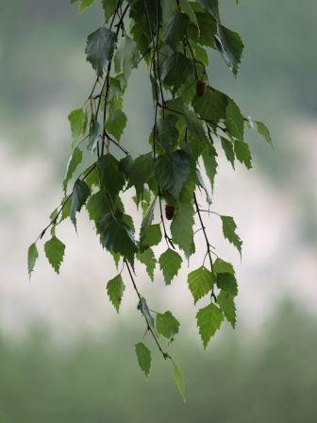

Slide 54
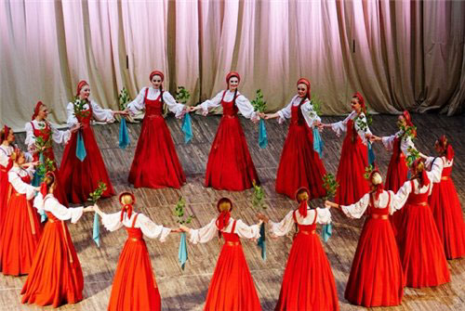

Slide 55
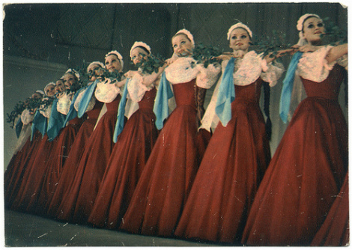

Slide 56
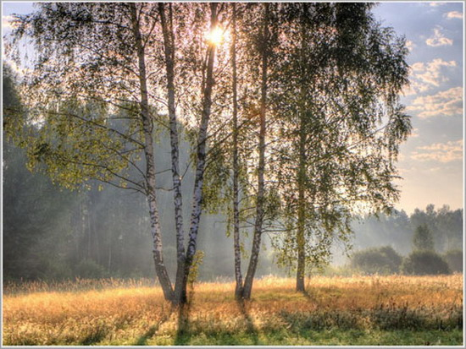

Slide 57
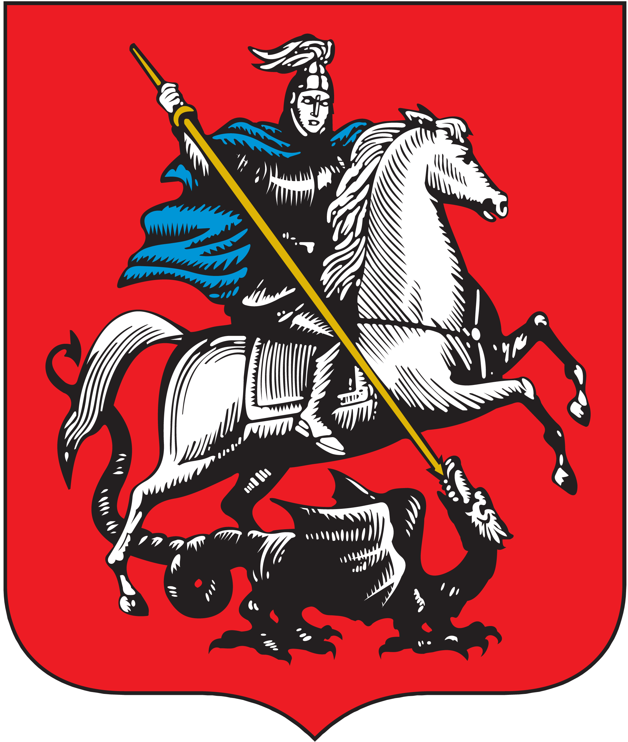

Slide 58
«Быть человеком – значит быть патриотом».

Slide 59
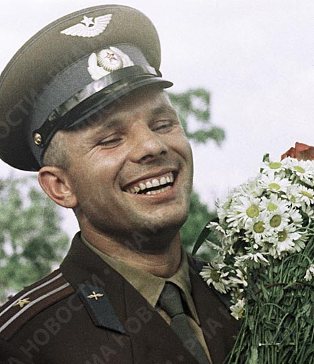

Slide 60
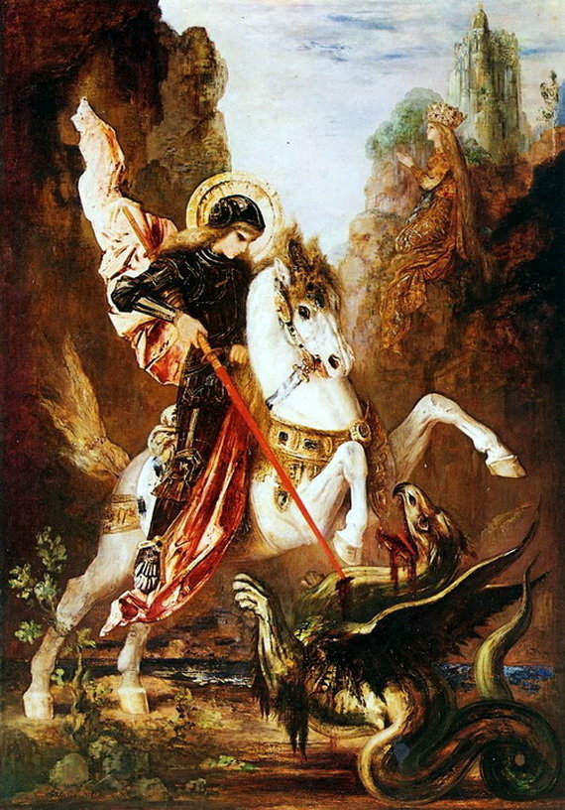

Slide 67
Обычай -
привычный способ поведения, который воспроизводится в определенном обществе

Slide 73
ИСТВЕЛЬДЕ ЕЦВЕН АФАТ ОДОМЫЛЕ ЦОЬКОЛ УКТБЕ АКРБ
Свидетель, венец, фата, молодые, кольцо, букет, брак.

Slide 77
Праздник -
душа народа и важнейший элемент традиционной народной культуры.

Slide 78
Обряд -
совокупность установленных обычаем действий, связанных с религиозными и бытовыми традициями жизни народа.

Slide 96
23февраля – День защитника Отечества

Slide 97
Международный женский день

Slide 98
День России 12 июня

Slide 99
День государственного флага 22 августа

Slide 100
День Конституции 12 декабря

Slide 113
Как называются дома в многонациональной России?
Сакля Чум Изба

Slide 116
Народная песня -
творчество коллективное.

Slide 123
Какие песни вы знаете?

Slide 135
ОЙ, ЗОРОМ-ЗОРОМ, ЕН ЗЬРОМО ЕНЯМ, ЕН ЗЬРОМО ЕНЯМ, ЕГОМО НЯКО.
Ой, мороз-мороз, не морозь меня, не морозь меня, моего коня.

Slide 162
Плясать – врага топтать. Всяк пляшет, да не как скоморох. Не жалей каблука, валяй трепака.

Slide 192
Русский фольклор -
Считалки, потешки, дразнилки, пословицы, загадки, русские народные песни, былины, сказки.

Slide 216
Спасибо за внимание!
До новых встреч!

